Slide 1
Cómo sabes ya hemos enviado las tablas a los centros y han empezado escribirnos con respuestas.
Tenemos 4 centros que han confirmado datos, pues bien :)
Pero hay 4 que tienen unos resultados un poco diferentes. Ya les dije a dos de ellos cómo estamos haciendo filter y estoy en espera para qué comprueban que han hecho la limpieza de los datos en la misma manera.
Quiero preguntarte sobre otros dos si puedes mirarlas:
OMSIDA: Laura también ha comprobado datos de OMSIDA y casi se explica la diferencia por el tipo de limpieza de datos que hacemos (te adjunto su email abajo). Puedes ver donde perdemos estos un pocos casos? También te adjunto el archivo que ellos nos han enviado.
AVACOS: Dice que él ve 425 numero de test realizados (nosotros tenemos 415). Te adjunto file que me han enviado (descarga 2) pero es lo mismo que tenemos nosotros en COBATEST.
Desafortonadamente, tengo otro centro con errores pero con resultado aumentado desde nuestra parte. Se trata de Aidsfondet (datos desagregados xls):
1. Tabla 2 - no tenemos resultados de edad en la tabla, pero cuando he comprobado su xls, allí sí que tienen variable edad en años.
2. Table 4 - tenemos calculado 2367 tests para sífilis pero ellos dicen que no tienen más de 2011.
3. Table 5 - lo mismo como en table 4. Tenemos indicado 95 tests de HCV pero ellos dicen que no han hecho más de 88.
Me parece muy raro parte parte de aumento. Eso como puede pasar? No hemos quitado algunos duplicados?
Me ha contactado checkpoint Milano. Han podido rectificar algunas missing info (discrepancia entre que tienen en papel y que han puesto online, etc).
Aun no han hecho la corrección en COBATEST tool, pero si que han hecho en xls que han descargado desde la pagina (adjunto abajo).
Me imagino es mejor esperar hasta que tenemos información desde todos los centros y después se puede generar nuevas tablas. Estas en acuerdo?

Slide 2
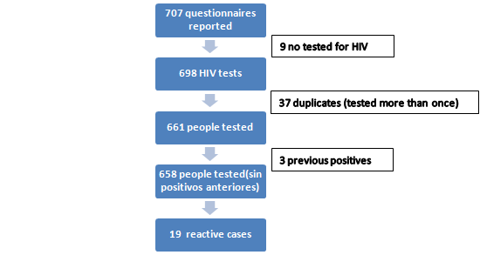
OMSIDA
OMSIDA: Laura también ha comprobado datos de OMSIDA y casi se explica la diferencia por el tipo de limpieza de datos que hacemos (te adjunto su email abajo). Puedes ver donde perdemos estos un pocos casos? También te adjunto el archivo que ellos nos han enviado.
Hola Megi,
He estado comprobando los datos de OMSIDA que tenemos en nuestra base de datos de COBATEST, y siguiendo mas o menos el flowchart de Jordi tendríamos:
Segun las tablas de Jordi, tenemos 655 personas testadas (3 menos)
Y según ellos, tienen 702 tests realizados y 20 positivos. Casi todo se explica por el proceso de data cleaning y de eliminar duplicados para contar personas testadas en lugar de tests realizados.
El caso reactivo de más que tienen ellos de más se trata de un positivo anterior. Así que cuadra.
Faltaría comprobar esos 3 casos de menos que tenemos en las tablas de Jordi. He comprbado si eran menores de 16 años, pero no tienen ninguno.
Podemos pedirle a Jordi si puede hacer este proceso para el centro OMSIDA (26), a ver dónde perdemos estos casos.
Buen fin de semana!
Laura

Slide 3


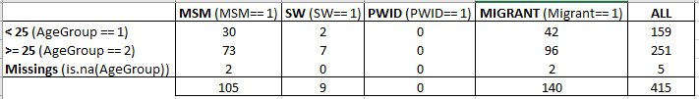

AVACOS
Treure només duplicats per centre
2. AVACOS: Dice que él ve 425 numero de test realizados (nosotros tenemos 415). Te adjunto file que me han enviado (descarga 2) pero es lo mismo que tenemos nosotros en COBATEST.
RAW
El nostre nombre de casos raw no coincideixen
Descarga 2.xls :
-1
-1
-3
106 9 0 143 425
VIH_TESTED_FINAL
Annex 6 data
AVACOS, Centre 16.
422 tests
422 tests VIH
422 tests VIH > 16a
416 tests VIH > 16 años sin duplicados
6 tests duplicados
416 tests VIH > 16 años sin duplicados, con resultados Test
Quan treiem duplicats i escollim el de data més recent resulta que perdem el id_main = "00705199810C“ perque apareix en 2 centres (el 16 i el 26.)
En annex 6 ¿415?
416 tests VIH > 16 años sin duplicados, con resultados Test sin doble diagnostico
416
Hem de treure només duplicats per centre??? O és correcte i aquest el perdem de AVACOS pq s’ha visitat posteriormente a OMSIDA?

Slide 4
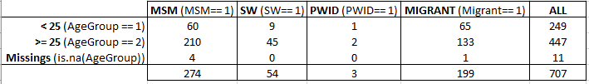






OMSIDA
OMSIDA: Laura también ha comprobado datos de OMSIDA y casi se explica la diferencia por el tipo de limpieza de datos que hacemos (te adjunto su email abajo). Puedes ver donde perdemos estos un pocos casos? También te adjunto el archivo que ellos nos han enviado.
RAW
Tienen 702 tests realizados y 20 positivos
VIH_TESTED_FINAL
Annex 6 data
OMSIDA, Centre 16.
707 tests
698 tests VIH
698 tests VIH > 16a
662 tests VIH > 16 años sin duplicados
Perdem 5 per tenir-los duplicats amb dates més recents en altres centres.
661 tests VIH > 16 años sin duplicados, con resultados Test
Els 3 que deben tenir discrepants amb la Laura.
En annex 6 ¿655?
660 tests VIH > 16 años sin duplicados, con resultados Test sin doble diagnostico
660

Slide 5
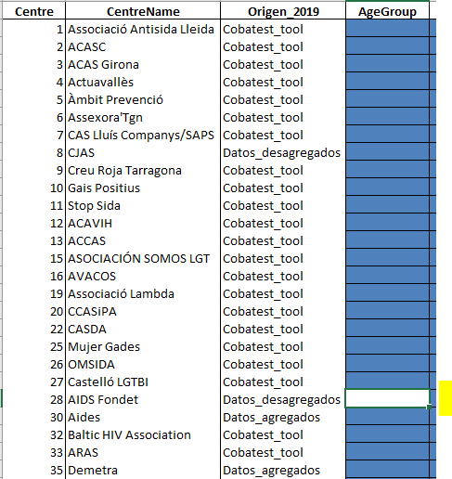
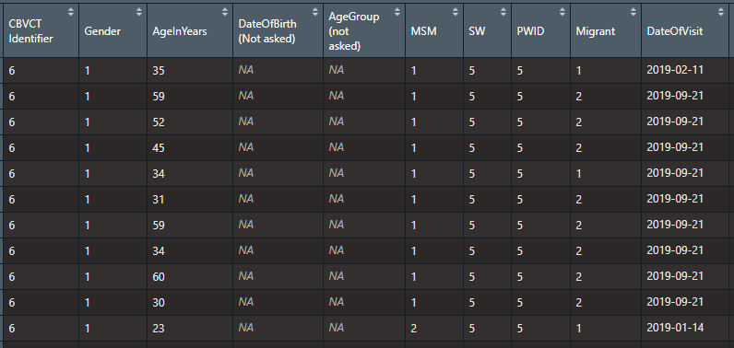
AIDSFONDET desagregados
1. Tabla 2 - no tenemos resultados de edad en la tabla, pero cuando he comprobado su xls, allí sí que tienen variable edad en años.
2. Table 4 - tenemos calculado 2367 tests para sífilis pero ellos dicen que no tienen más de 2011.
3. Table 5 - lo mismo como en table 4. Tenemos indicado 95 tests de HCV pero ellos dicen que no han hecho más de 88.
1. Tabla 2 - no tenemos resultados de edad en la tabla, pero cuando he comprobado su xls, allí sí que tienen variable edad en años.
FET
Hay que sacar AgeGroup a partir de edad.

Slide 6
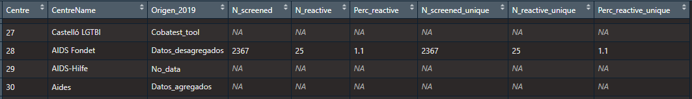


AIDSFONDET desagregados
1. Tabla 2 - no tenemos resultados de edad en la tabla, pero cuando he comprobado su xls, allí sí que tienen variable edad en años.
2. Table 4 - tenemos calculado 2367 tests para sífilis pero ellos dicen que no tienen más de 2011.
3. Table 5 - lo mismo como en table 4. Tenemos indicado 95 tests de HCV pero ellos dicen que no han hecho más de 88.
2. Table 4 - tenemos calculado 2367 tests para sífilis pero ellos dicen que no tienen más de 2011.
Comprobar con el .xlsx que nos mandan.
RAW
Tras quitar duplicados. OJO! Da el mismo resultado por su carácter excepcional
Su carácter excepcional:
Aids fondet no manda indentificadores, así que no podemos identificar duplicados. Todo lo que tenemos en RAW son los tests hechos.
Ellos, con 2011, se refieren a Tests o a personas Testeadas?

Slide 7
RESPUESTA LAURA I MEGI
Hola Jordi,
Como estas? Dos mas días y estamos en vacaciones!!! :)
Sobre los datos:
He hablado con Laura y hemos aclarado todos casos:
Por favor no borras casos que te han salido (AVACOS, OMSIDA) como duplicados en otro centros por el numero de identificación. Desde el proximo año vamos a pensar cómo diferenciarlas por centro.
2. Parece que a la hora de crear los variables que necesitamos, antes de enviar los files de COBATEST tool a ti, se elimina algunas participantes porque no tienen resultas de los tests que es necesario para crear estos variables. Pues eso que ha hecho la diferencia entre tus datos ‘raw' and datos ‘raw' de los estos centros.
3. Laura piensa lo mismo sobre AidsFondet, que puede ser que ellos cuentan personas testadas y nosotros tenemos numero de tests hechos. Vamos a ver que me contestan y te diré.
Gracias!
Saludos,
Megi

Slide 8
RESPUESTA LAURA I MEGI
Por favor no borras casos que te han salido (AVACOS, OMSIDA) como duplicados en otro centros por el numero de identificación. Desde el próximo año vamos a pensar cómo diferenciarlas por centro.
Entendido, hasta ahora se buscaban duplicados por id a lo largo de todos los centros. Entiendo que hay que cambiar a buscar duplicados por id i por centro (es decir, mismo id, distintos centros no cuenta como duplicado i lo mantenemos). Hay que readaptar el código.
Parece que a la hora de crear los variables que necesitamos, antes de enviar los files de COBATEST tool a ti, se elimina algunas participantes porque no tienen resultas de los tests que es necesario para crear estos variables. Pues eso que ha hecho la diferencia entre tus datos ‘raw' and datos ‘raw' de los estos centros.
Perfecto, a nivel de código esta parte es transparente a mi. Sigo como recibo los datos.
Laura piensa lo mismo sobre AidsFondet, que puede ser que ellos cuentan personas testadas y nosotros tenemos numero de tests hechos. Vamos a ver que me contestan y te diré.
Muy bien, esperemos resupuesta.
FET

